Slide 1
O PORTAL DO INE?
C
O
M
O
U
T
I
L
I
Z
A
R

Slide 2
O que é o INE?
O Instituto Nacional de Estatística, IP (INE) tem como missão produzir e divulgar informação estatística oficial de qualidade, promovendo a coordenação, o desenvolvimento e a divulgação da actividade estatística nacional.

Slide 3
Como aceder ao Portal?
Basta clicar em:
www.ine.pt

Slide 4
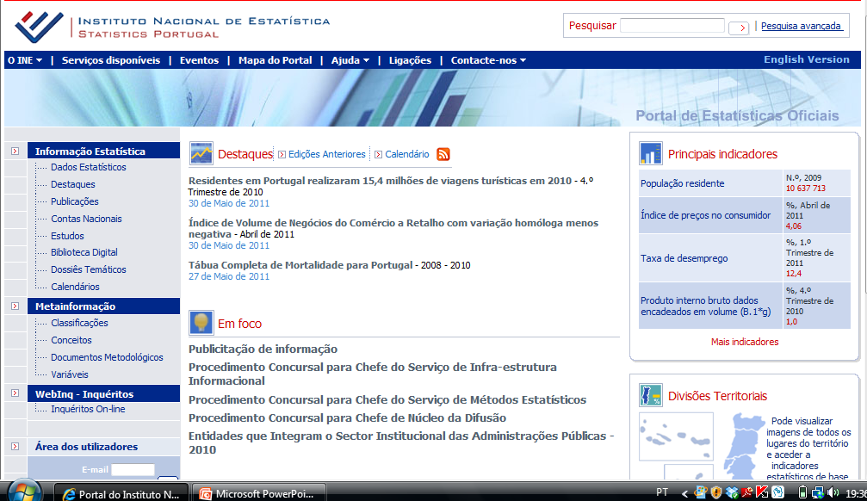
Home Page
INFORMAÇÃO
DESTAQUES
P. INDICADORES
EM FOCO
D. TERRITORIAIS

Slide 5
Que informação estatística disponibiliza?
ESTATÍSTICA
DADOS ESTATÍSTICOS
DESTAQUES
PUBLICAÇÕES
ESTUDOS
BIBLIOTECA DIGITAL
DOSSIÊS
TEMÁTICOS
CALENDÁRIOS

Slide 6
DADOS ESTATÍSTICOS

Slide 7
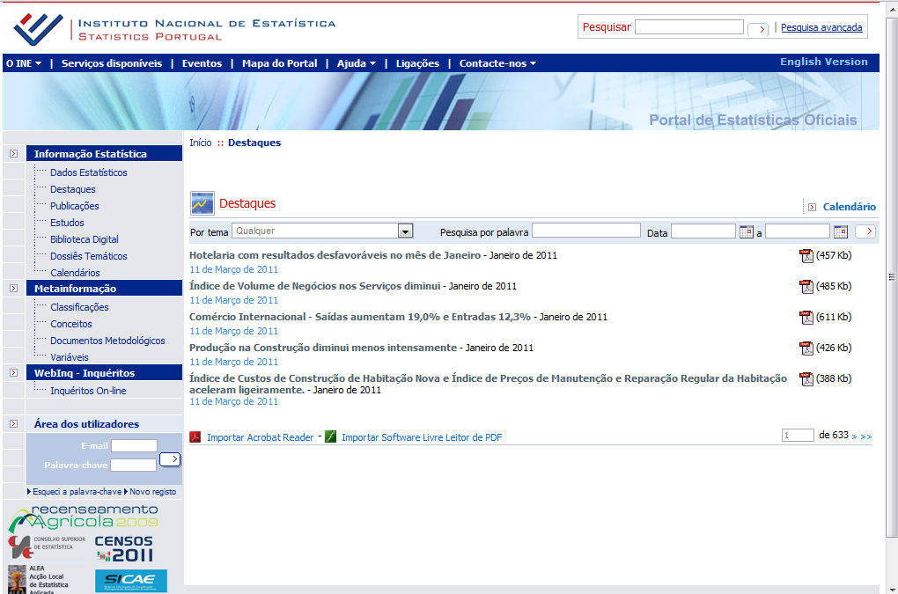
DESTAQUES

Slide 8
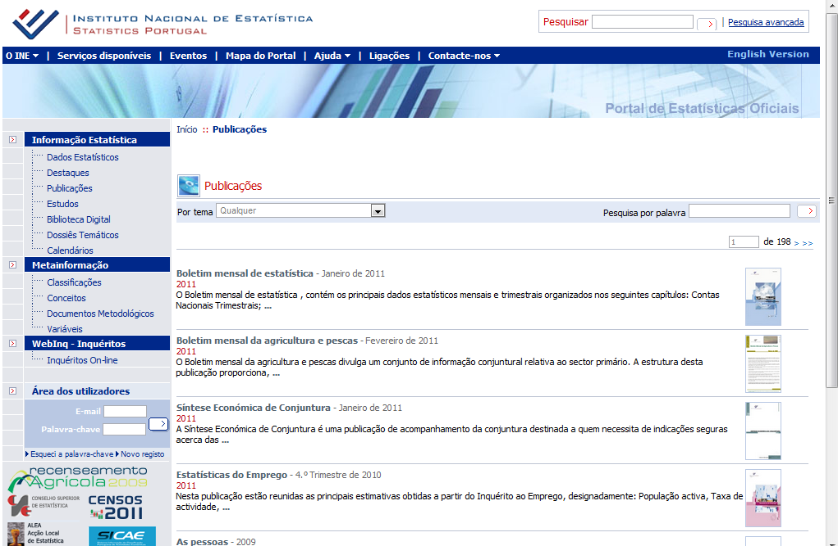
PUBLICAÇÕES

Slide 9
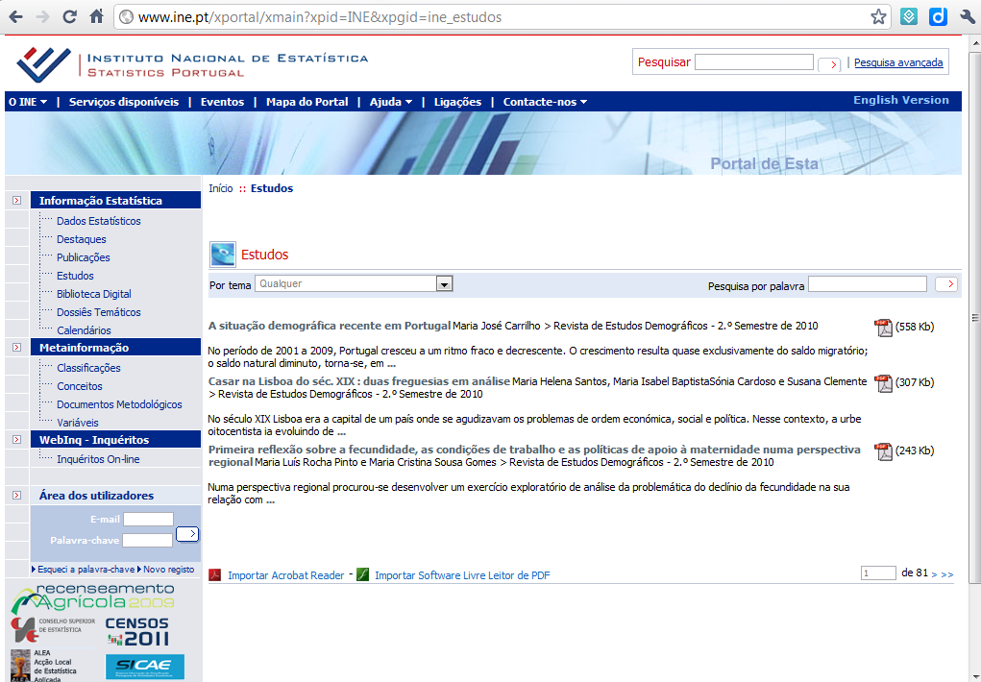
ESTUDOS

Slide 10
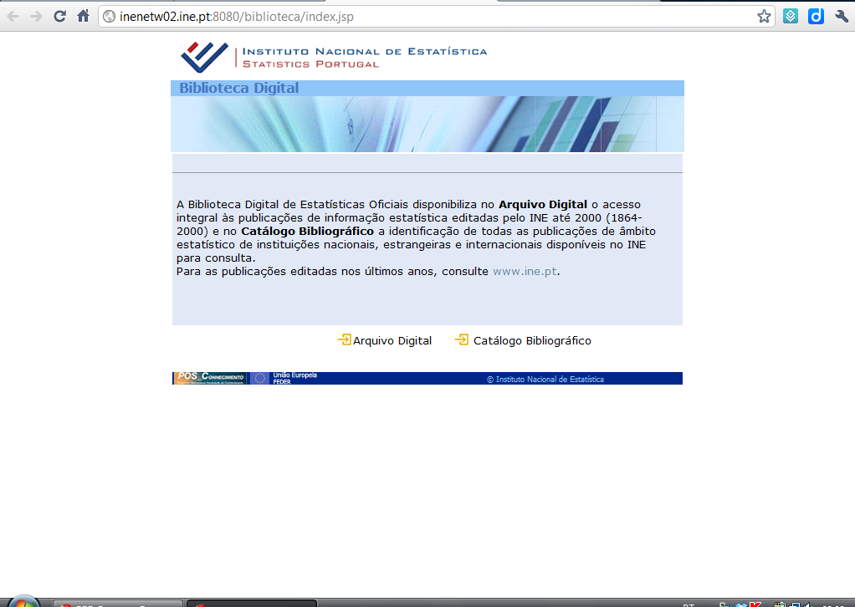
BIBLIOTECA DIGITAL

Slide 11
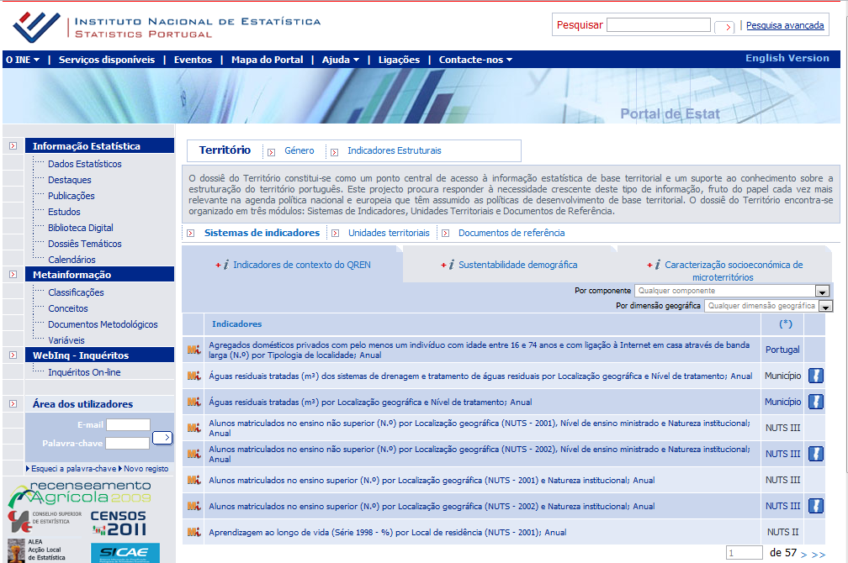
DOSSIÊS TEMÁTICOS

Slide 12
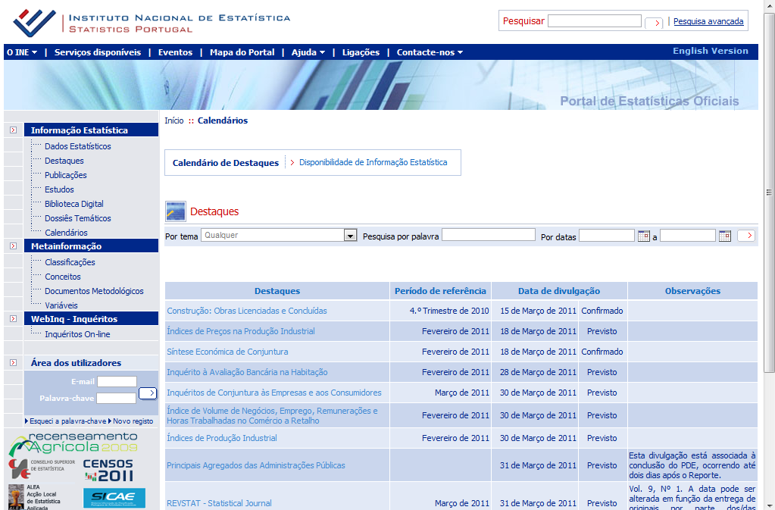
CALENDÁRIOS

Slide 13
Que outra informação disponibiliza?
METAINFOR-MAÇÃO
CLASSIFICAÇÕES
CONCEITOS
DOCUMENTOS
METODOLÓGICOS
VARIÁVEIS

Slide 14
Como pesquisar na Base de Dados do Portal do INE?
1º – Seleccionar sucessivamente:
informação estatística
dados estatísticos
base de dados
2º - Consultar a informação por :
tema
sub tema
nível geográfico
3º - Selecionar o indicador pretendido (por defeito aparece a visualização em quadro)
4º - Clicar em visualizar gráfico se for este o formato pretendido

Slide 15
O que fazer com a informação?
Gravar quadro
Imprimir
Exportar quadro para formato excel
Exportar gráfico para imagem (jpeg, png ou pdf)

Slide 16
Ficha Técnica
Realização: Mediateca Escolar
Coordenadora do Projeto: Gina Rodrigues
Equipa do Projeto : Gina Rodrigues, Mª José Rodrigues e Rosa Albuquerque
2010/2011
ES com 3º Ciclo do EB de Matias Aires

